Slide 1
Tema 5 ePlanSak og digitalisering av planprosessen

Slide 2
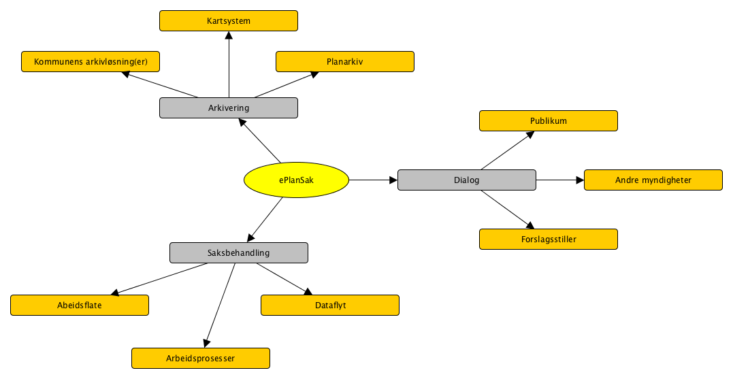
Målbilde - ePlanSak
Notes:
ePlanSak er en nasjonal standard/veileder som setter krav til kommunale fagsystem/sakstøtte for den kommunale planprosessen. Kravene er utformet slik at de kan benyttes ved anskaffelse av løsninger i markedet. Kravene setter en nasjonal standard for:
Hvordan data fra planprosessen skal arkiveres og forvaltes
Hvordan kommunens dialog med publikum, nasjonale myndigheter skal ivaretas gjennom et samhandlingsrom
Hvilken støtte kommunene skal ha når de saksbehandler en planprosess fra innledende dialog med forslagsstiller og fram til vedtatt plan
Nasjonal produktspesifikasjon er utarbeidet av en bredt sammensatt arbeidsgruppe med fagressurser fra kommunene Oslo, Trondheim, Bergen, Kristiansand, Sandnes, Tønsberg, Arendal, Lier, Vestby og Ski i tillegg til deltakere fra planavdelingen i KMD, KS, Kartverket og DiBK. Leverandørene har også bidratt med råd og veiledning underveis.

Slide 3
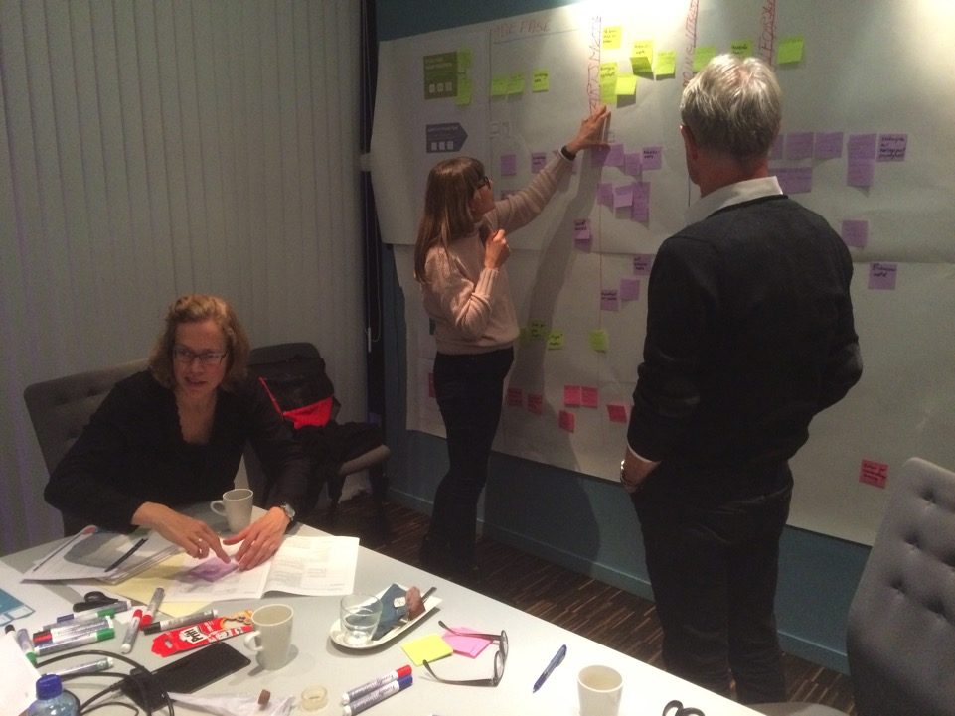
Notes:
Dette bildet viser hvordan prosjektgruppen har arbeidet for å enes om en felles struktur når det gjelder forløpet av planprosessen, uavhengig av kommune. Prosessen er modulert og dokumentert i et prosessdiagram. På sikt vil dette danne grunnlag for en raskere nasjonal overgang til nye og mer moderne planprosesser etter hvert som man høster erfaring med overgang til digitale løsninger og etter hvert som regelverket (PBL) endres.

Slide 4
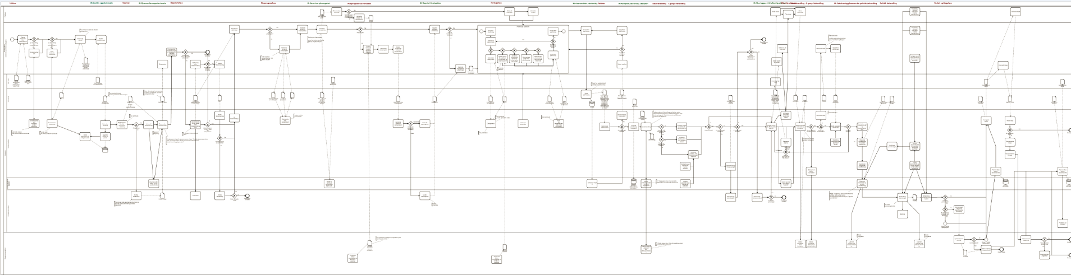
Notes:
Her ser dere prosessdiagrammet. Dette får man også tilgang til i KS sin verktøykasse.

Slide 5
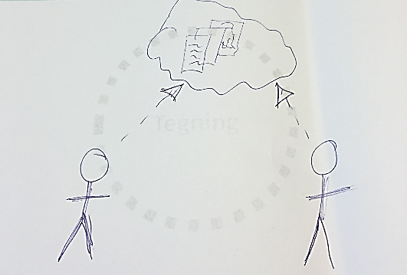
IDÉARK
FRA WORKSHOP 3
Beskrivende tittel:
Samhandlingsløsning/ dialogløsning
Rolle(r) som etterspør;
Forslagstiller/ saksbeh.
Saksbeh. / publikum
Saksbeh. / regionale myndigheter
Rolle(r) som berøres av ide;
Forslagstiller/ saksbeh.
Saksbeh. / publikum
Saksbeh. / regionale myndigheter
Tegning
Hvilke prosesser berører ideen?
Idéfase
Planforslagsfase
Saksbehandlingsfase
Høring
Mekling
Beskrivelse av idéen:
Virtuelt møterom med mulighet for:
Samtale
Deling/ samskriving/ «samtegning» på samme dokument
For bedre dialog (kanskje uavhengig av tid og sted)
Utfordring som vil løses:
Hva kreves for å implementere idéen:
- Integrasjon m/ løsninger som «Lync», Google-hangouts, sharepoint osv. og ePlansak
Notes:
Prosjektgruppen har i det langsiktige målbildet skissert framtidas samhandlingsløsning/dialog. Dette må videreutvikles framover i dialog med markedet. Her ønsker man konkurranse om de beste ideene og løsningene og innovasjon.

Slide 6
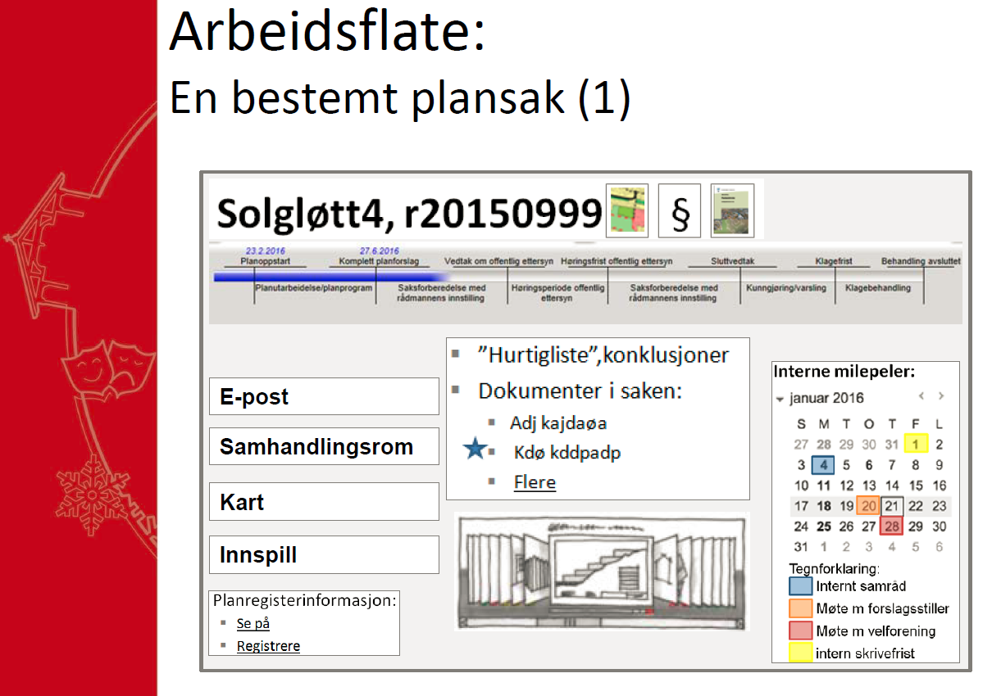
Notes:
På samme måte som for eByggeSak, ønsker prosjektgruppen å henlede oppmerksomheten på gode arbeidsflater og god beslutningsstøtte for de som driver saksbehandlingen i kommunene.

Slide 7
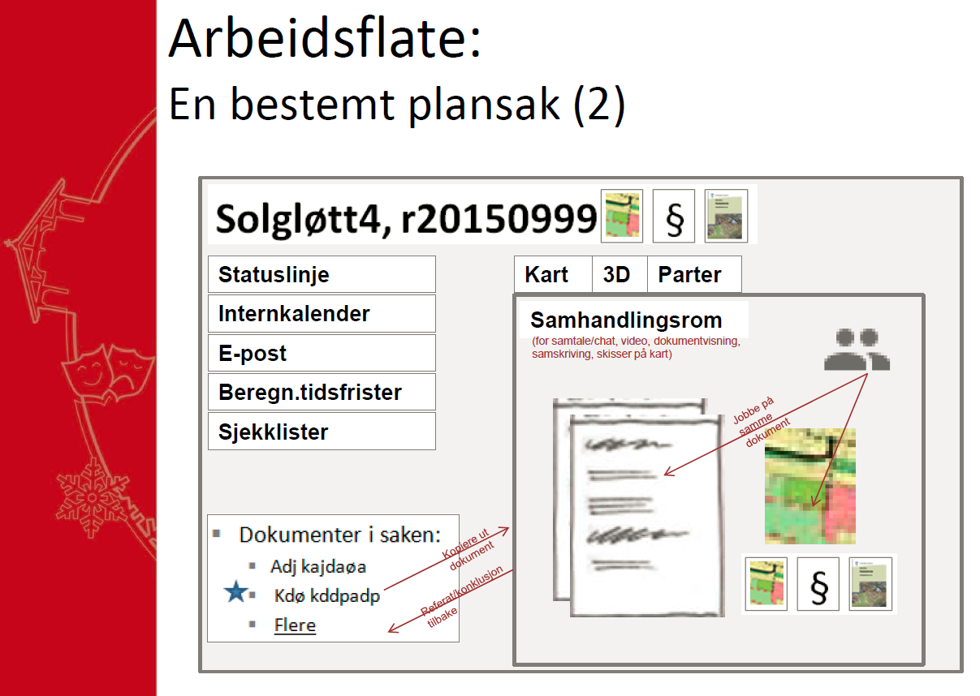

Slide 8
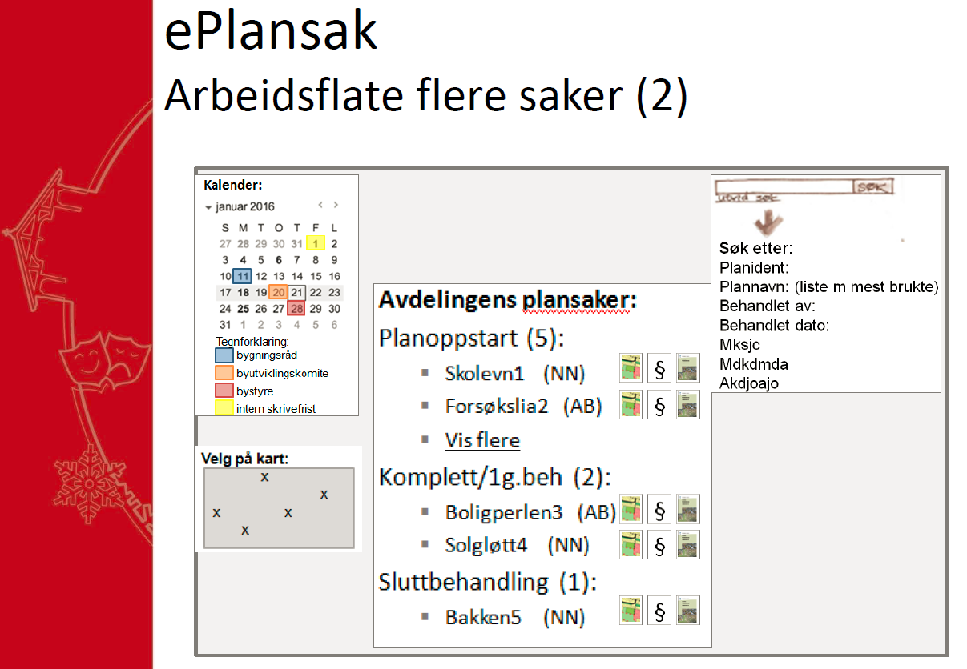

Slide 9
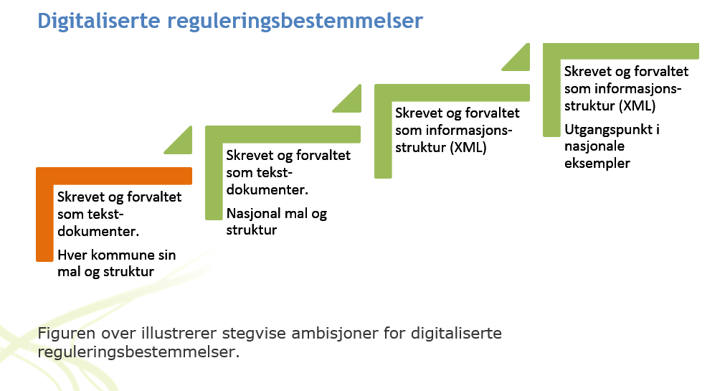
Notes:
KMD har startet arbeidet med å strukturere reguleringsbestemmelsene slik at disse i framtida blir mer presise og slik at disse sammen med reguleringsplanen og planbeskrivelsen danner et bedre grunnlag for digitalisering.

Slide 10
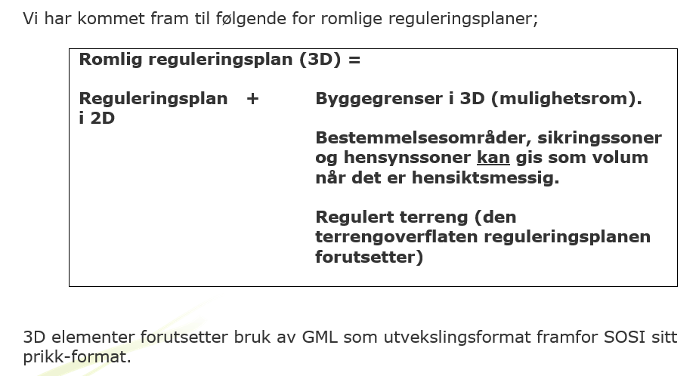
Notes:
KMD har også introdusert romlige reguleringsplaner når dette ansees som hensiktsmessig. Nå ønsker departementet erfaring med romlige planer.

Slide 11
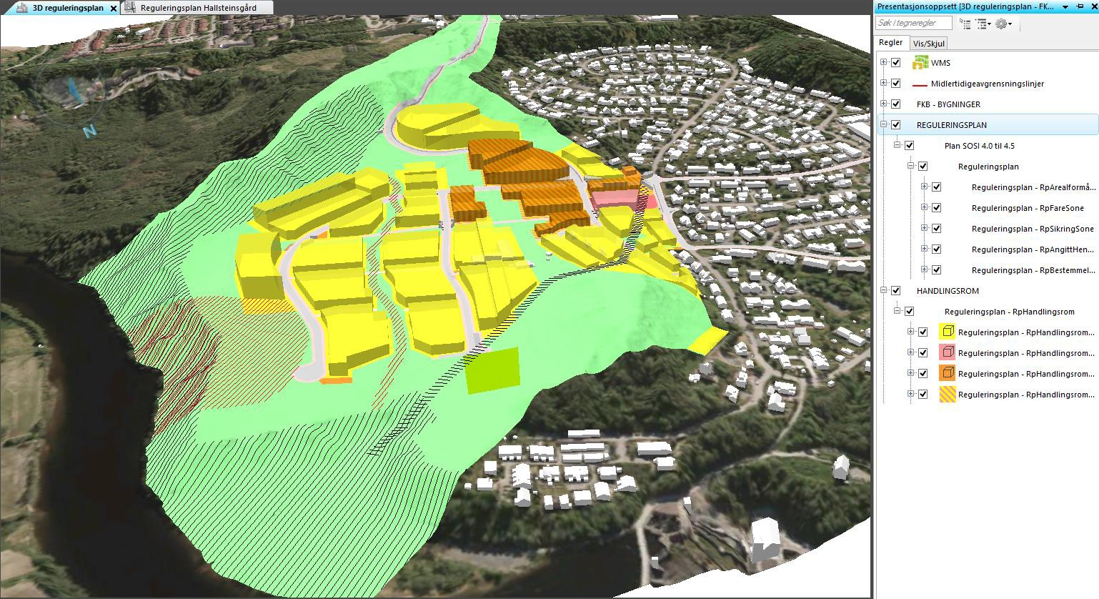
Hallsteingaard
Notes:
KS har i samarbeid med Trondheim kommune og NTNU innledet et samarbeid om praktisk rettet forsøksvirksomhet når det gjelder bruk av romlige planer. I et nyreguert området (Hallsteingaard) ønsker man å høste erfaring med romlige planer og reguleringsbestemmelser som knyttet opp til de ulike delområdene i planen. Målsettingen er at man gjennom såkalt «lab»-virksomhet kan teste ut dette datagrunnlaget og andre relevante data i nye søknadsløsninger etter hvert som nye private søknadsløsninger blir tatt i bruk ute hos søker.

